Slide 1

Опыт стран Латинской Америки и сообщества PULSAR по финансовой отчетности (FINCOP)
Заседание тематической группы по бухгалтерскому учету и отчетности в государственном секторе КС PEMPAL
Москва, Россия, 23-25 октября 2019 г.
Дмитрий Гурфинкель, соруководитель PULSAR FINCOP
Старший специалист по финансовому управлению, Группа Всемирного банка
24 октября 2019 г.

Slide 2
Реформирование бухгалтерского учета в государственном секторе в странах Латинской Америки: основные выводы и тенденции
Косвенное внедрение МСБУГС путем разработки национальных стандартов
Роль нормативно-правовой базы и институциональной среды
Трудно достичь 100-процентного соответствия МСБУГС:
  Различия в регулировании (следствие косвенного внедрения)
  Сложности внедрения на уровне предприятий
  Трудности консолидации: использование различных бухгалтерских принципов («смешанная группа»)
Тесная связь с использованием ИСУГФ (собственная разработка в отличие от готовых коммерческих решений)
Последствия для бюджетной системы
Процесс внесения изменений и обучающие мероприятия
Внедрение МСБУГС – многолетний проект: 5-8 лет

Slide 3

FOCAL
FOCAL: Форум главных бухгалтеров стран Латинской Америки
Дата создания: 18-19 ноября 2014 г. в Сантьяго (Чили)
17 стран-участниц: Аргентина, Боливия, Бразилия, Чили, Колумбия, Коста-Рика, Эквадор, Сальвадор, Гватемала, Гондурас, Мексика, Никарагуа, Панама, Парагвай, Перу, Доминиканская Республика, Уругвай
Партнеры по развитию: Всемирный банк, МВФ, Межамериканский банк развития
Стратегическая цель: содействие развитию и укреплению бухучета в государственном секторе как средства повышения прозрачности и подотчетности в странах Латинской Америки
Функции бухгалтерского учета: в структуре Минфина, ВОФК или в качестве независимого органа
Основные темы для обсуждения:
  Стратегия и мониторинг внедрения МСБУГС;
  Консолидация финансовой отчетности;
  Управление и оценка основных средств;
  Признание налоговых доходов;
  Внедрение ИСУГФ;
  Финансовая и бюджетная отчетность.

Slide 4

FOTEGAL
FOTEGAL: Форум руководителей казначейства стран Латинской Америки
Дата создания: 15-16 апреля 2010 г., Лима (Перу)
17 стран-участниц: Аргентина, Боливия, Бразилия, Чили, Колумбия, Коста-Рика, Эквадор, Сальвадор, Гватемала, Гондурас, Мексика, Никарагуа, Панама, Парагвай, Перу, Доминиканская Республика, Уругвай
Партнеры по развитию: Всемирный банк, МВФ, Межамериканский банк развития
Стратегическая цель: содействие институциональному взаимодействию между странами-участницами в целях совершенствования развития и укрепления мер государственной политики в области казначейства
Функции казначейства: в структуре Минфина
Основные темы для обсуждения:
  Управление платежами и сбор доходов;
  Управление ликвидностью;
  Управление активами и обязательствами;
  Бюджетные риски;
  Взаимодействие специалистов в области казначейства, бюджета, бухучета и управления долгом

Slide 5


CReCER
CReCER: Бухучет и подотчетность для содействия экономическому росту в регионе
Первая конференция: 13-15 июня 2007 г. в Мехико (Мексика)
Уже состоялось 10 конференций: Мексика (2007 г.), Сальвадор (2008 г.), Бразилия (2009 г.), Панама (2010 г.), Аргентина (2011 г.), Никарагуа (2012 г.), Колумбия (2013 г.), Эквадор (2015 г.), Мексика (2017 г.), Коста-Рика (2019 г.)
Партнеры по развитию:
  Глобальные: Всемирный банк, Межамериканский банк развития, МФБ и Международный комитет по общественной политике (GPPC)
  Региональные: AIC, OLACEFS, GLENIF
  Местные: Минфин, ВОФК, профессиональные организации бухгалтеров
Стратегическая цель: эффективный обмен знаниями, сотрудничество и сетевое взаимодействие в целях поддержки мер по совершенствованию финансовой отчетности и подотчетности в государственном и частном секторах и содействия экономическому росту и развитию
Основные темы для обсуждения:
  Бухгалтерский учет и аудит в государственном и частном секторах;
  Прозрачность и подотчетность;
  Укрепление профессиональных организаций бухгалтеров;
  Электронное правительство.

Slide 6

PULSAR FINCOP: возможности для взаимодействия
Совместные заседания для обсуждения общих тем
Методика оценки принципов бухгалтерского учета в государственном секторе (инструмент PAFA/REPF II): выявление пробелов между действующей в стране системой бухучета в государственном секторе и МСБУГС + связь с методикой PEFA
Обследование системы бухучета в государственном секторе и публикация книги о региональных реформах в ЕЦА. Региональный опыт стран Латинской Америки и Карибского бассейна
Технические замечания о важнейших темах бухучета в государственном секторе

Slide 7

PULSAR FINCOP: Сводный перечень приоритетных тем
Как обеспечить политическую поддержку и ресурсы для реформирования бухучета в государственном секторе
Законодательство и регулирование бухучета в государственном секторе: передовая практика
Сходства и различия между РСГФ и МСБУГС, в том числе обучение и обновление МСБУГС/РСГФ2014
Последовательность внедрения МСБУГС (горизонтальное в отличие от вертикального)
Подходы и практика реформирования бухучета в государственном секторе на субнациональном уровне
Институциональные механизмы бухучета, например, аутсорсинг, частичный аутсорсинг, централизация, совместные услуги и пр.
Учет по методу начислений: влияние на бюджетную отчетность, в том числе шаблоны
Бюджетирование по методу начислений: преимущества и недостатки
Как разрабатывать программы финансовой и бюджетной грамотности
Информационные системы: включение бухучета в государственном секторе в ИСУГФ
Единый план счетов для финансовой, бюджетной и фискальной отчетности, план счетов
Консолидация на уровне ведомств и всего государственного сектора, в том числе государственных предприятий
Выявление, классификация и оценка основных средств, в том числе собственности, зданий и оборудования, объектов инфраструктуры, объектов исторического наследия, нематериальных активов и природных ресурсов
Признание доходов от обменных и необменных операций
Роль внутренних и внешних аудиторов в поддержке реформ бухучета в государственном секторе

Slide 8
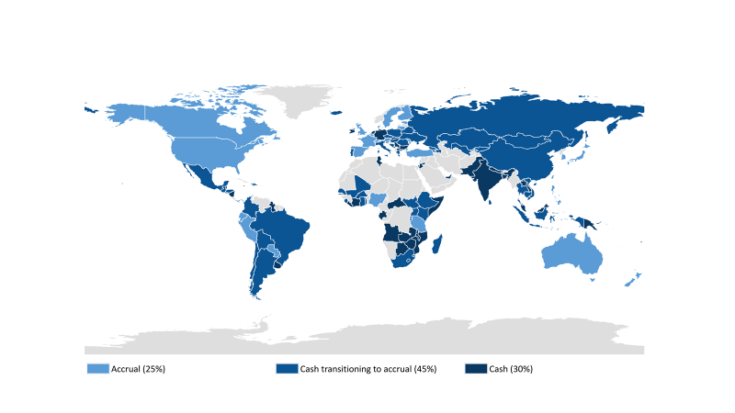
МФБ: в настоящее время 25% государств предоставляют отчетность по методу начислений …
Source: IFAC / CIPFA International Public Sector Financial Accountability Index (data from 150 countries).

Slide 9
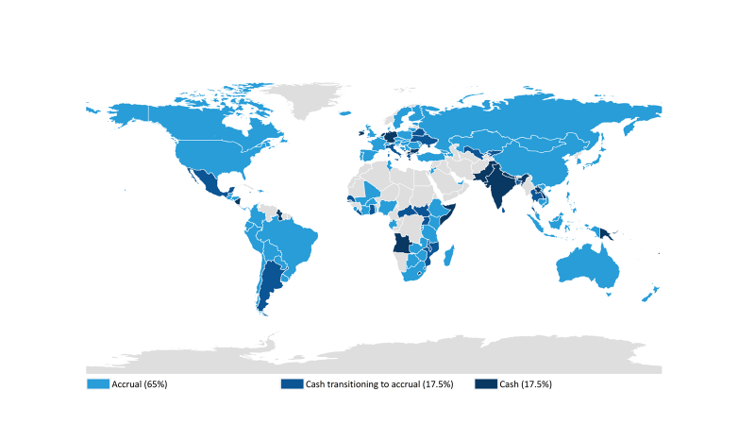
МФБ : …в течение 5 лет отчитываться по методу начислений будут 65% государств
Source: IFAC / CIPFA International Public Sector Financial Accountability Index (data from 150 countries).

Slide 10

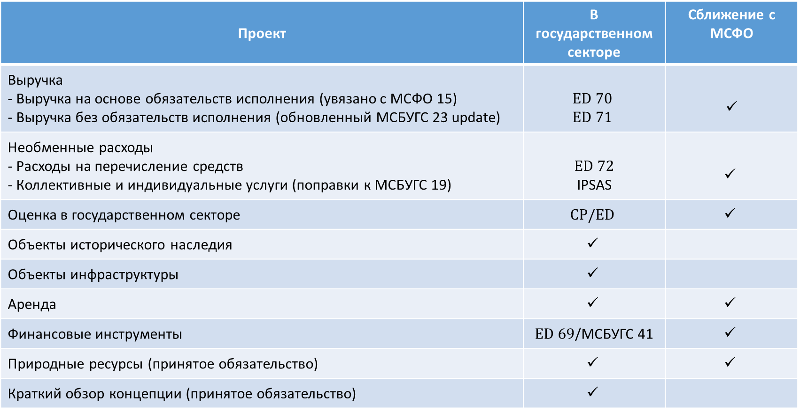
Международный совет по МСБУГС: текущая программа работы
Проект | В государственном секторе | Сближение с МСФО
Выручка - Выручка на основе обязательств исполнения (увязано с МСФО 15) - Выручка без обязательств исполнения (обновленный МСБУГС 23 update) | $$ED 70 \\ ED 71$$ | $$✓$$
Необменные расходы - Расходы на перечисление средств - Коллективные и индивидуальные услуги (поправки к МСБУГС 19) | $ED 72$ IPSAS | $$✓$$
Оценка в государственном секторе | $$CP/ED$$ | $$✓$$
Объекты исторического наследия | $$✓$$
Объекты инфраструктуры | $$✓$$
Аренда | $$✓$$ | $$✓$$
Финансовые инструменты | $ED 69$/МСБУГС 41 | $$✓$$
Природные ресурсы (принятое обязательство) | $$✓$$ | $$✓$$
Краткий обзор концепции (принятое обязательство) | $$✓$$

Slide 11

Международный совет по МСБУГС: программа исследований
Отобранные для исследований проекты:
  Учетные ставки
  Различия в отчетности
  Презентация финансовой отчетности
  Налоговые льготы
Международный совет по МСБУГС занимается содействием, а не проведением самостоятельных исследований
Изучение/определение объема работ будет завершено к середине 2020 г.
Нужны волонтеры, которые бы возглавили группы исследователей или участвовали в них!

